Slide 1

模糊控制理论
航天学院 飞行控制研究所

Slide 2

课程回顾
二值逻辑
判断
推理
自然语言的模糊集合表示
自然词语的模糊集合表示
模糊算子

Slide 3
第三章 模糊控制的逻辑学基础
引论
二值逻辑简介
自然语言的模糊集合表示
模糊逻辑和近似推理
T-S型模糊推理

Slide 4
4.1 模糊命题
4.1.1 简单模糊命题及其真值的表示方法
现实世界中的事物并非都能用清晰命题描述，尤其是用语言表述的判断和推理。
例如，”他是个大个子”、”炉温太高”、”老李是个大胡子”……这些语句中的”大个子”、”太高”、”大胡子”等概念的边界都不清晰，带有很大的模糊性。
虽然这些陈述句不属清晰判断，却能传达一些“精确”信息，比如说“老李有一千八百零一根胡子”，远没有说“老李是个大胡子”传达的信息“准确”、“完整”和容易被人理解。
类似这样的语句，凡是含有模糊概念或带有模糊性的陈述句，统称模糊命题。

Slide 5
4.1 模糊命题
与二值逻辑中的命题一样，把不能分解成更为简单的模糊命题，都称为简单模糊命题或原子模糊命题，上述几个语句就是简单模糊命题。
二值逻辑中命题的真值是指它属于“真”的程度，那里它只能取0或1两个数值。而模糊命题就不同了，比如说“张三是个胖子”，“小王很帅”，“炉温太高”……这里“胖子”、“帅”、“高”都是没有明确边界而具有模糊性的概念，它反映着人们的主观认识。

Slide 6
4.1 模糊命题
“帅”这个词，某人是否为“帅哥”，不同人的看法会大相径庭，带有很大的主观性，所谓“情人眼里出西施”正是这种现象的客观描述，所以模糊命题的真值绝不能只取0和1两个值。为了用模糊命题客观地描述真实事物，可以把模糊命题的真值从二值逻辑中的{0，1}扩充到[0，1]，于是就能用模糊集合理论来描述模糊命题了。
把模糊概念或模糊命题用模糊集合表述时，这个模糊概念或模糊命题的真值，就是它们属于“真”的程度，也就是对于模糊集合的隶属度。

Slide 7
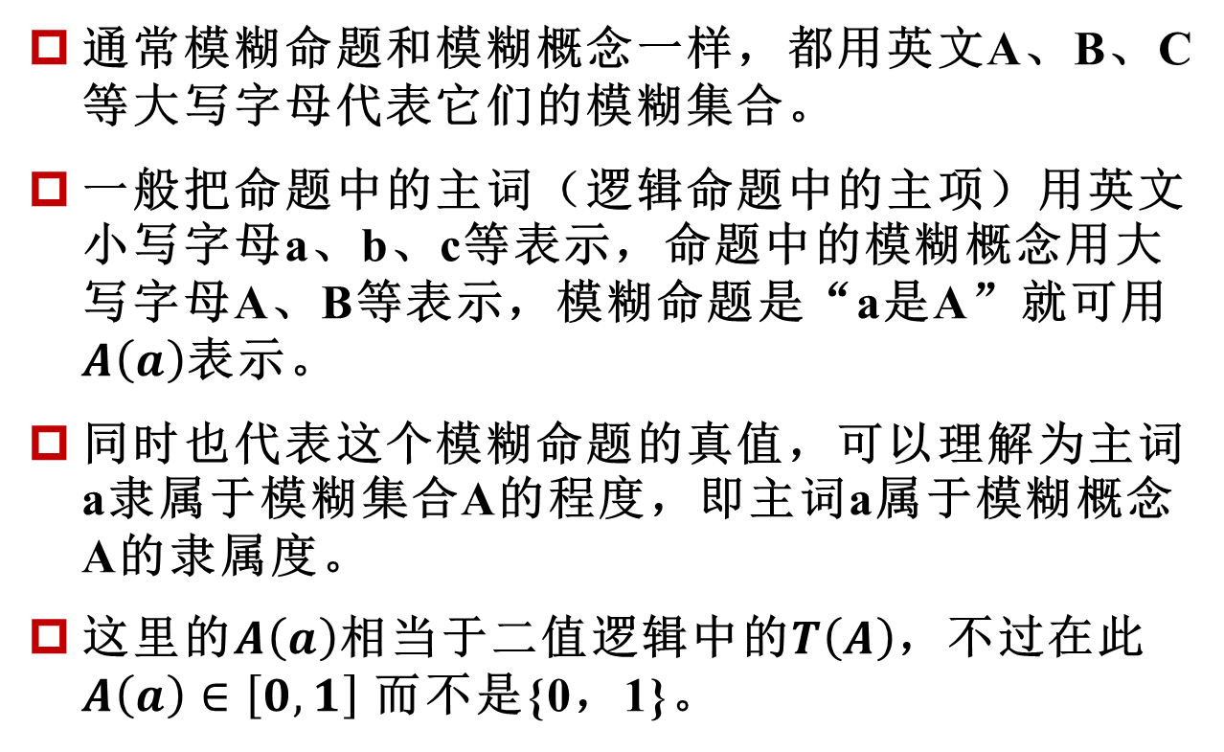
4.1 模糊命题
通常模糊命题和模糊概念一样，都用英文A、B、C等大写字母代表它们的模糊集合。
一般把命题中的主词（逻辑命题中的主项）用英文小写字母a、b、c等表示，命题中的模糊概念用大写字母A、B等表示，模糊命题是“a是A”就可用$A\left(a\right)$表示。
同时也代表这个模糊命题的真值，可以理解为主词a隶属于模糊集合A的程度，即主词a属于模糊概念A的隶属度。
这里的$A\left(a\right)$相当于二值逻辑中的$T\left(A\right)$，不过在此$A\left(a\right)∈\left[0,1\right]$ 而不是{0，1}。

Slide 8
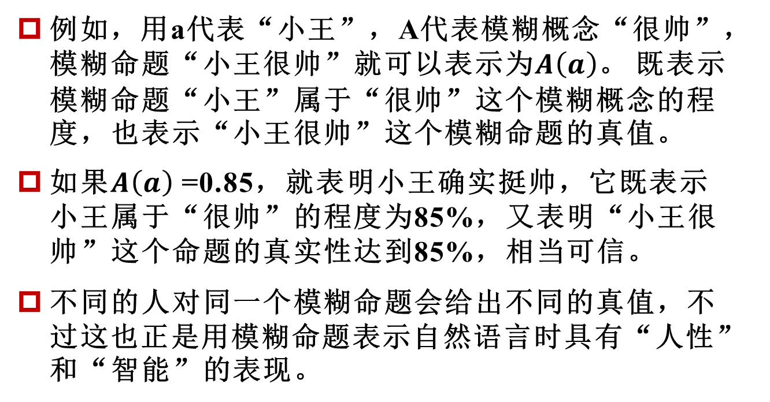
4.1 模糊命题
例如，用a代表“小王”，A代表模糊概念“很帅”，模糊命题“小王很帅”就可以表示为$A\left(a\right)$。 既表示模糊命题“小王”属于“很帅”这个模糊概念的程度，也表示“小王很帅”这个模糊命题的真值。
如果$A\left(a\right)$=0.85，就表明小王确实挺帅，它既表示小王属于“很帅”的程度为85%，又表明“小王很帅”这个命题的真实性达到85%，相当可信。
不同的人对同一个模糊命题会给出不同的真值，不过这也正是用模糊命题表示自然语言时具有“人性”和“智能”的表现。

Slide 9
4.1 模糊命题
如果模糊命题的隶属度，即真值 ，即它要么为真，要么为假，则这个模糊命题就变成了清晰命题。因此，可以把模糊命题看作是清晰命题的推广，而清晰命题则是模糊命题的特例。

Slide 10
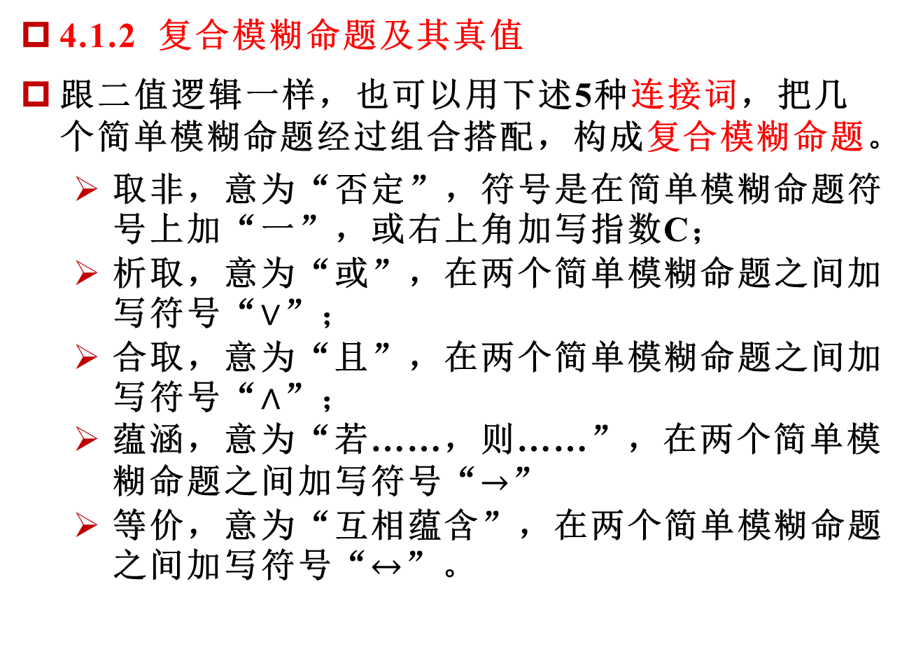
4.1 模糊命题
4.1.2 复合模糊命题及其真值
跟二值逻辑一样，也可以用下述5种连接词，把几个简单模糊命题经过组合搭配，构成复合模糊命题。
取非，意为“否定”，符号是在简单模糊命题符号上加“一”，或右上角加写指数C；
析取，意为“或”，在两个简单模糊命题之间加写符号“$∨$”；
合取，意为“且”，在两个简单模糊命题之间加写符号“$∧$”；
蕴涵，意为“若……，则……”，在两个简单模糊命题之间加写符号“$→$”
等价，意为“互相蕴含”，在两个简单模糊命题之间加写符号“$↔$”。

Slide 11
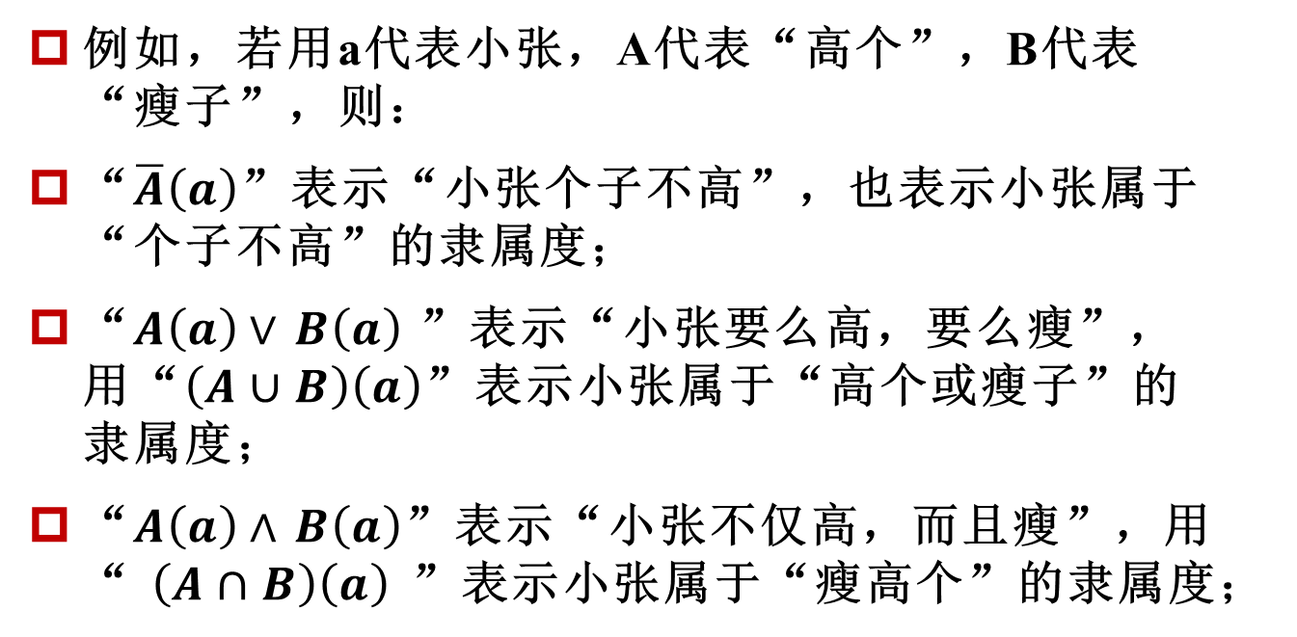
4.1 模糊命题
例如，若用a代表小张，A代表“高个”，B代表“瘦子”，则：
“$\overline{A}\left(a\right)$”表示“小张个子不高”，也表示小张属于“个子不高”的隶属度；
“$A\left(a\right)∨$ $B\left(a\right)$ ”表示“小张要么高，要么瘦”，用“$\left(A∪B\right)\left(a\right)$”表示小张属于“高个或瘦子”的隶属度；
“$A\left(a\right)∧$ $B\left(a\right)$”表示“小张不仅高，而且瘦”，用“$\left(A∩B\right)\left(a\right)$”表示小张属于“瘦高个”的隶属度；

Slide 12
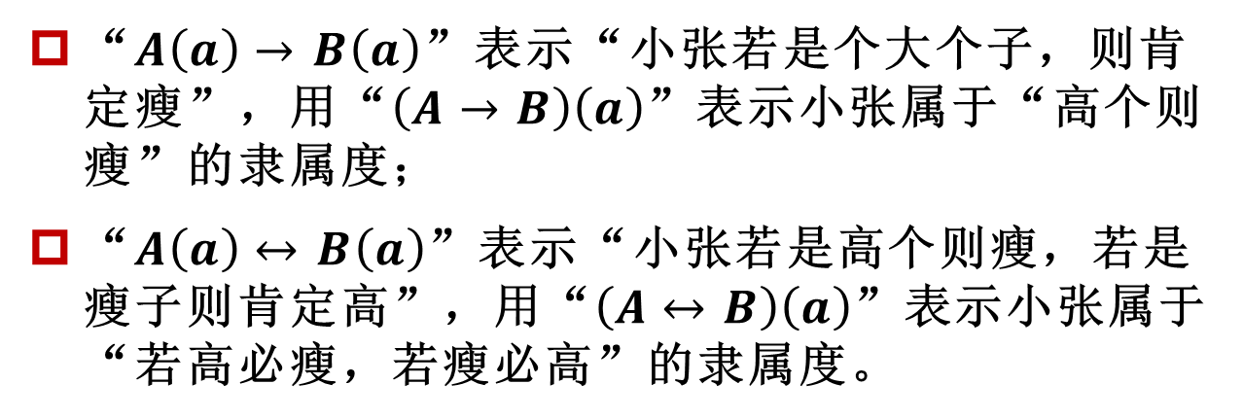
4.1 模糊命题
“$A\left(a\right)→$ $B\left(a\right)$”表示“小张若是个大个子，则肯定瘦”，用“$\left(A→B\right)\left(a\right)$”表示小张属于“高个则瘦”的隶属度；
“$A\left(a\right)↔$ $B\left(a\right)$”表示“小张若是高个则瘦，若是瘦子则肯定高”，用“$\left(A↔B\right)\left(a\right)$”表示小张属于“若高必瘦，若瘦必高”的隶属度。

Slide 13
4.1 模糊命题
自然语言虽然非常复杂，但不少语句都可以用模糊命题加以表述，特别是通过连接词组合搭配成的复合模糊命题，表述能力更强。
如果把各种模糊命题进行符号化，则非常有利于机器的辨认和识别，进而可以进行逻辑推理。
因此，在归纳、总结、表述人工操作经验时，尽量使用规范的模糊命题，并使其符号化。

Slide 14
4.1 模糊命题
用于表述操作经验时用得最多的是蕴涵连接词，通常把用“若……，则……”连接起两个简单模糊命题形成的复合模糊命题，称为模糊条件命题或模糊假言判断。
这是构成模糊规则的主要句型，也是进行模糊逻辑推理的主要基础——“大前提”。

Slide 15
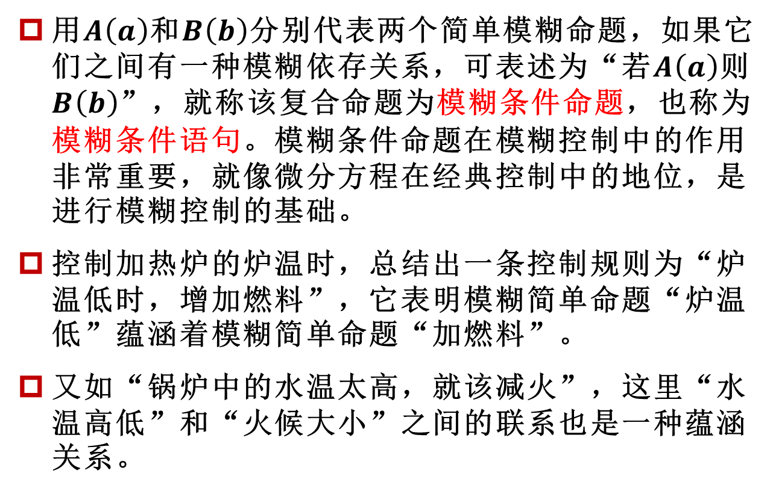
4.2 常用的两种基本模糊条件语句
用$A\left(a\right)$和$B\left(b\right)$分别代表两个简单模糊命题，如果它们之间有一种模糊依存关系，可表述为“若$A\left(a\right)$则$B\left(b\right)$”，就称该复合命题为模糊条件命题，也称为模糊条件语句。模糊条件命题在模糊控制中的作用非常重要，就像微分方程在经典控制中的地位，是进行模糊控制的基础。
控制加热炉的炉温时，总结出一条控制规则为“炉温低时，增加燃料”，它表明模糊简单命题“炉温低”蕴涵着模糊简单命题“加燃料”。
又如“锅炉中的水温太高，就该减火”，这里“水温高低”和“火候大小”之间的联系也是一种蕴涵关系。

Slide 16
4.2 常用的两种基本模糊条件语句
这类关系无法用精确的数学模型或数学函数表述时，只能用“水温高则减火”这样带有模糊性的自然语言描述。
这类语言表述的操作规则，就成为模糊控制的法则、根据，就像经典控制中建立起的方程。
归纳总结人们控制设备的操作经验时，经常使用两种基本模糊条件命题，用它们进行组合可以表达各种操作规则。

Slide 17
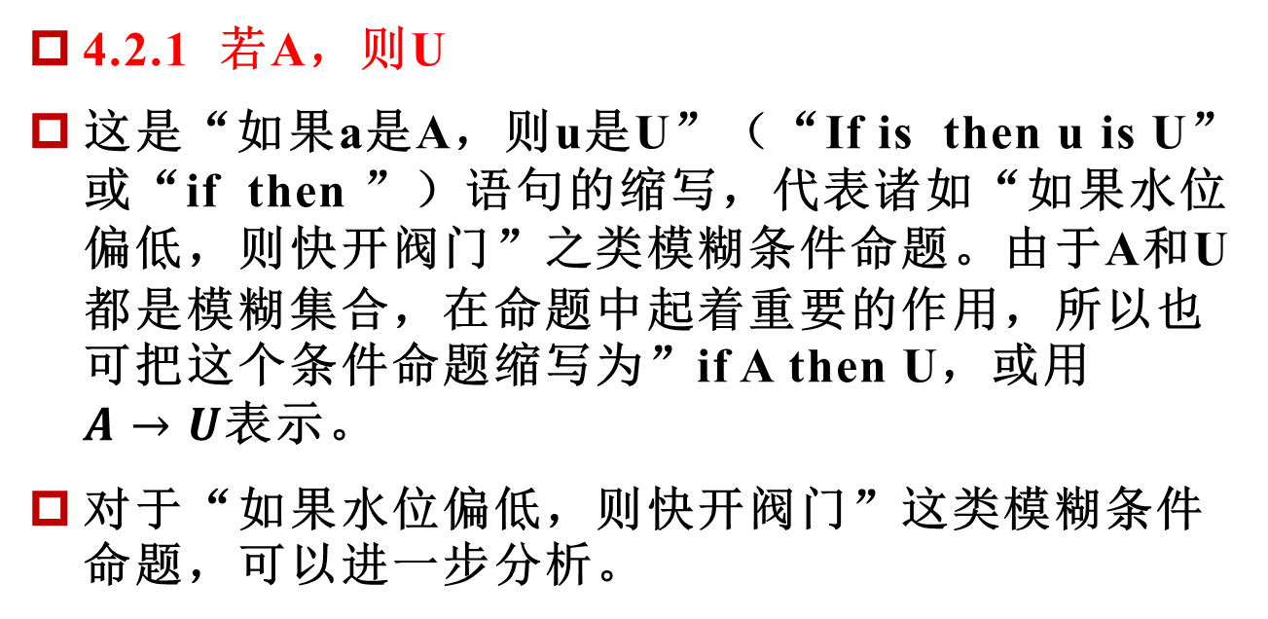
4.2 常用的两种基本模糊条件语句
4.2.1 若A，则U
这是“如果a是A，则u是U”（“If is then u is U”或“if then ”）语句的缩写，代表诸如“如果水位偏低，则快开阀门”之类模糊条件命题。由于A和U都是模糊集合，在命题中起着重要的作用，所以也可把这个条件命题缩写为”if A then U，或用$A→U$表示。
对于“如果水位偏低，则快开阀门”这类模糊条件命题，可以进一步分析。

Slide 18
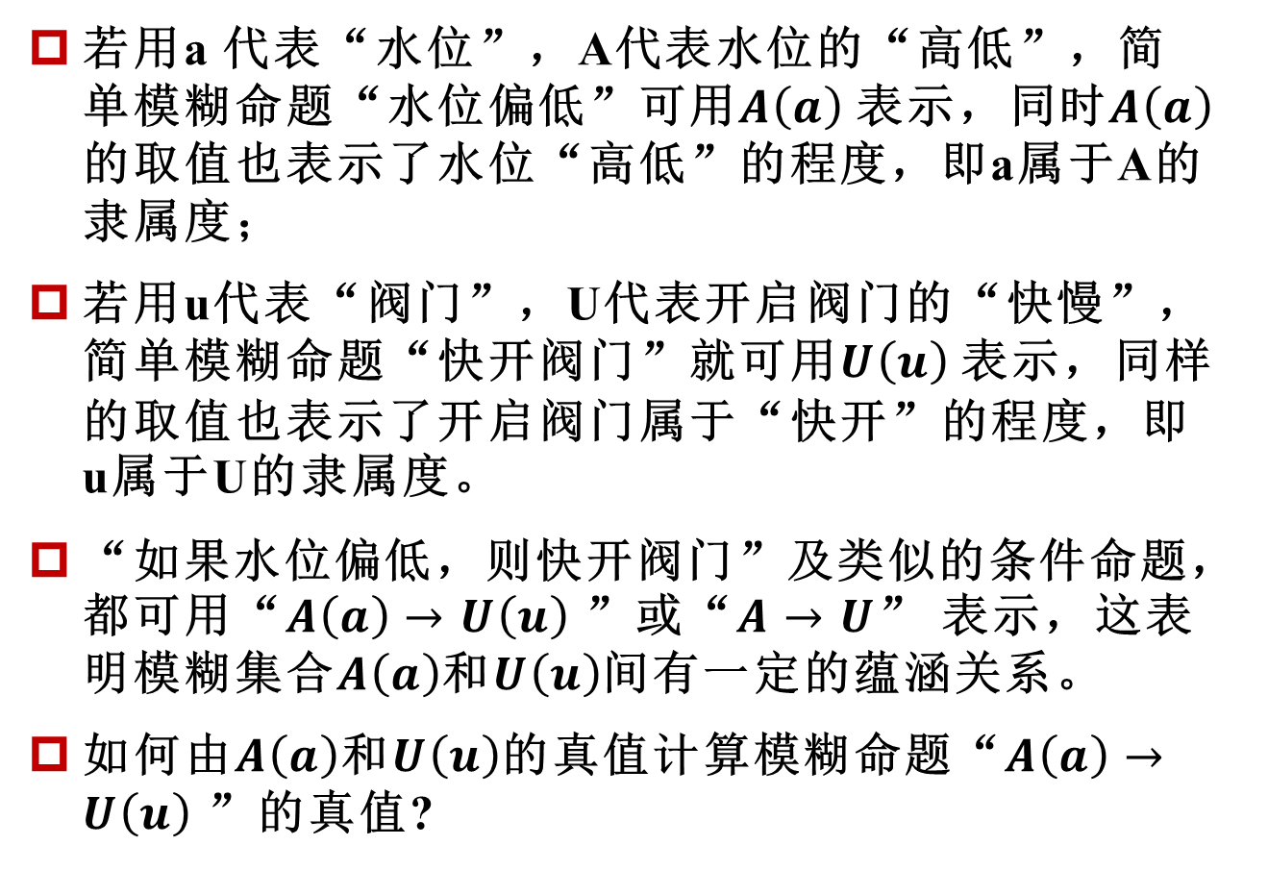
4.2 常用的两种基本模糊条件语句
若用a 代表“水位”，A代表水位的“高低”，简单模糊命题“水位偏低”可用$A\left(a\right)$ 表示，同时$A\left(a\right)$的取值也表示了水位“高低”的程度，即a属于A的隶属度；
若用u代表“阀门”，U代表开启阀门的“快慢”，简单模糊命题“快开阀门”就可用$U\left(u\right)$ 表示，同样 的取值也表示了开启阀门属于“快开”的程度，即u属于U的隶属度。
“如果水位偏低，则快开阀门”及类似的条件命题，都可用“$A\left(a\right)→$ $U\left(u\right)$ ”或“$A→$ $U$” 表示，这表明模糊集$\text{合}A\left(a\right)$和$U\left(u\right)$间有一定的蕴涵关系。
如何由$A\left(a\right)$和$U\left(u\right)$的真值计算模糊命题“$A\left(a\right)→$ $U\left(u\right)$ ”的真值?

Slide 19
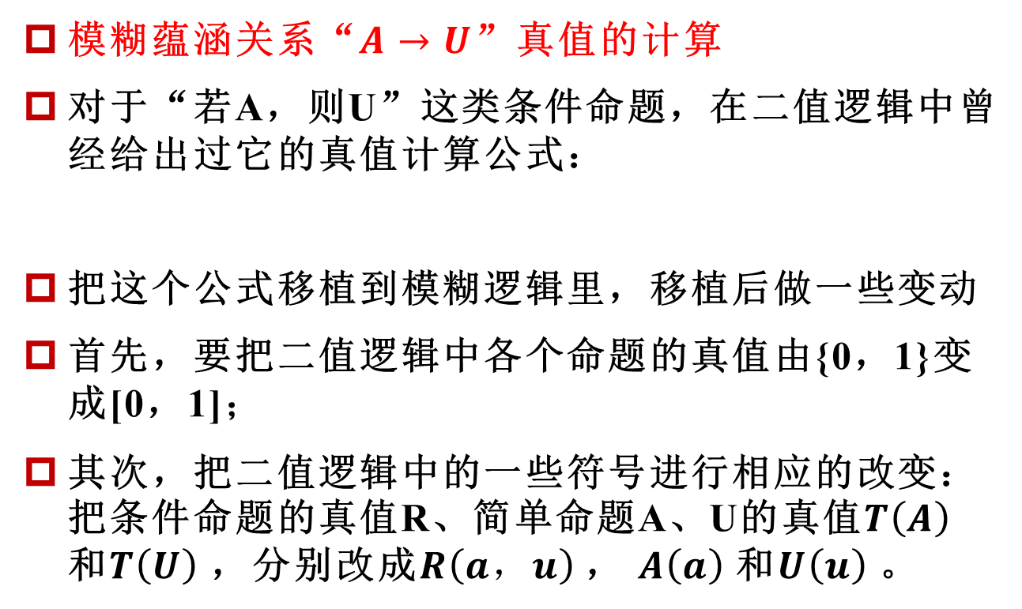
4.2 常用的两种基本模糊条件语句
模糊蕴涵关系“$A→$ $U$”真值的计算
对于“若A，则U”这类条件命题，在二值逻辑中曾经给出过它的真值计算公式：
把这个公式移植到模糊逻辑里，移植后做一些变动
首先，要把二值逻辑中各个命题的真值由{0，1}变成[0，1]；
其次，把二值逻辑中的一些符号进行相应的改变：把条件命题的真值R、简单命题A、U的真值$T\left(A\right)$ 和$T\left(U\right)$ ，分别改成$R\left(a，u\right)$ ， $A\left(a\right)$和$U\left(u\right)$ 。

Slide 20
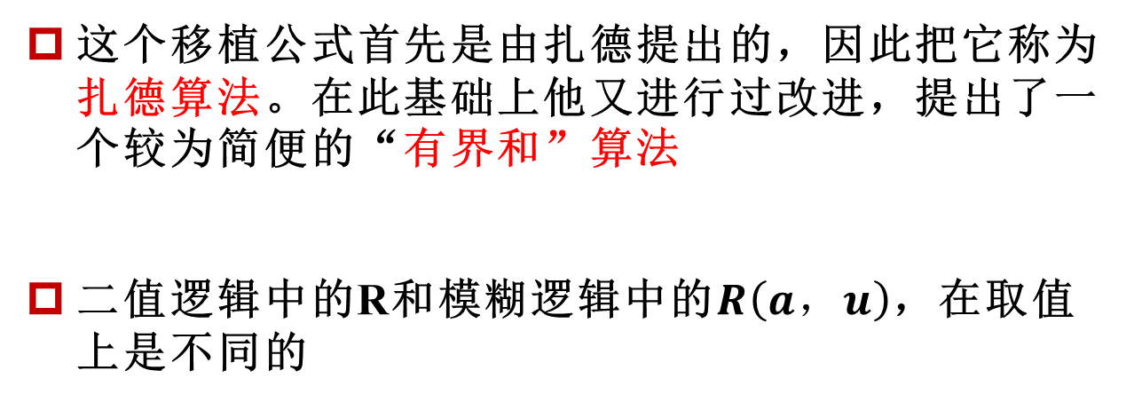
4.2 常用的两种基本模糊条件语句
这个移植公式首先是由扎德提出的，因此把它称为扎德算法。在此基础上他又进行过改进，提出了一个较为简便的“有界和”算法
二值逻辑中的R和模糊逻辑中的$R\left(a，u\right)$，在取值上是不同的

Slide 21
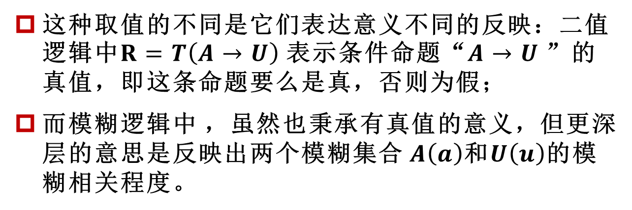
4.2 常用的两种基本模糊条件语句
这种取值的不同是它们表达意义不同的反映：二值逻辑中$R=T\left(A→U\right)$ 表示条件命题“$A→U$ ”的真值，即这条命题要么是真，否则为假；
而模糊逻辑中 ，虽然也秉承有真值的意义，但更深层的意思是反映出两个模糊集合 $A\left(a\right)$和$U\left(u\right)$的模糊相关程度。

Slide 22
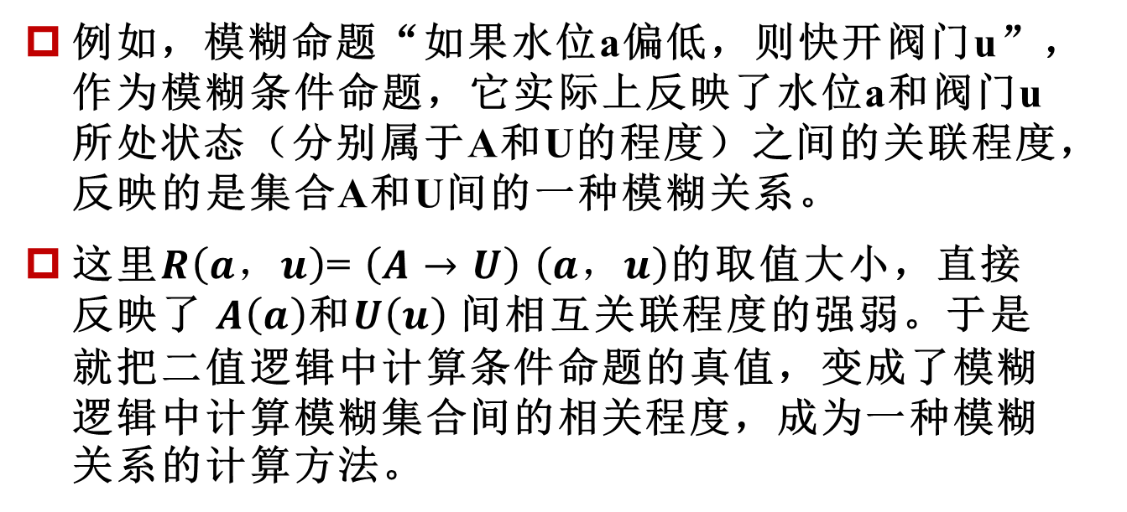
4.2 常用的两种基本模糊条件语句
例如，模糊命题“如果水位a偏低，则快开阀门u”，作为模糊条件命题，它实际上反映了水位a和阀门u所处状态（分别属于A和U的程度）之间的关联程度，反映的是集合A和U间的一种模糊关系。
这里$R\left(a，u\right)$= $\left(A→U\right)$ $\left(a，u\right)$的取值大小，直接反映了 $A\left(a\right)$和$U\left(u\right)$ 间相互关联程度的强弱。于是就把二值逻辑中计算条件命题的真值，变成了模糊逻辑中计算模糊集合间的相关程度，成为一种模糊关系的计算方法。

Slide 23
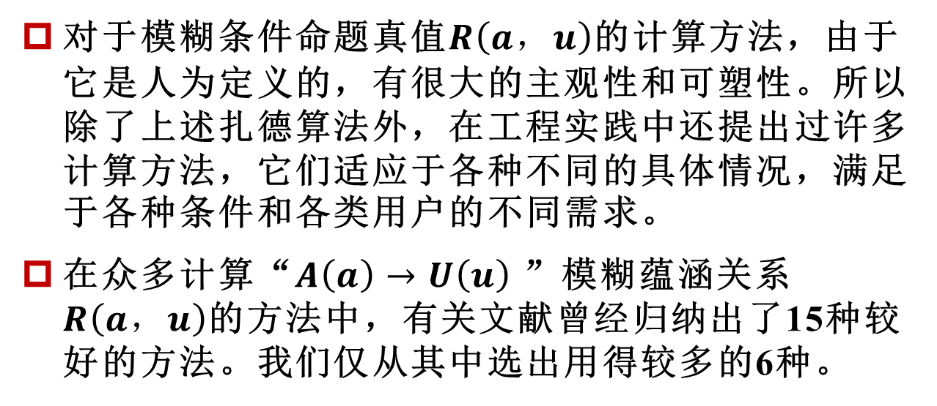
4.2 常用的两种基本模糊条件语句
对于模糊条件命题真值$R\left(a，u\right)$的计算方法，由于它是人为定义的，有很大的主观性和可塑性。所以除了上述扎德算法外，在工程实践中还提出过许多计算方法，它们适应于各种不同的具体情况，满足于各种条件和各类用户的不同需求。
在众多计算“$A\left(a\right)→$ $U\left(u\right)$ ”模糊蕴涵关系$R\left(a，u\right)$的方法中，有关文献曾经归纳出了15种较好的方法。我们仅从其中选出用得较多的6种。

Slide 24
4.2 常用的两种基本模糊条件语句
模糊蕴涵关系算法名称 | 计算模糊蕴涵关系真值的公式 | 特点
Zadeh算法 |  | 意义明确，是一种极基本的算法
Mamdani算法 |  | 应用广泛
Larsen算法 |  | 简单易算（*表示普通乘法）

Slide 25
4.2 常用的两种基本模糊条件语句
模糊蕴涵关系算法名称 | 计算模糊蕴涵关系真值的公式 | 特点
有界和算法 |  | 简便
Mizumoto s 算法 |  | 简明 适用于隶属函数曲线为单调递增或递减的模糊子集
Mizumoto g 算法

Slide 26
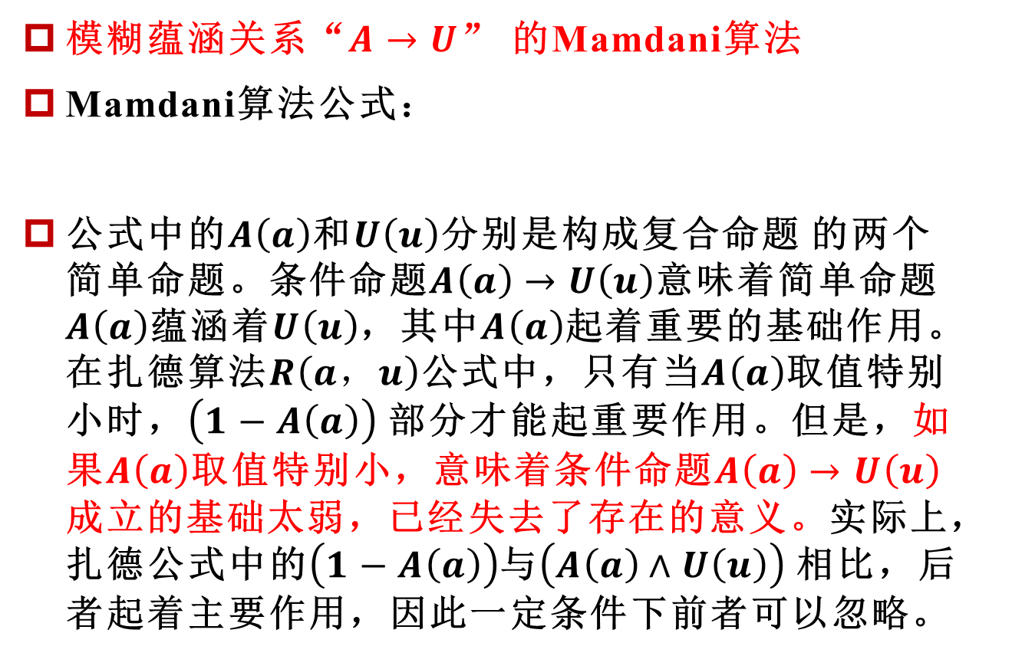
4.2 常用的两种基本模糊条件语句
模糊蕴涵关系“$A→$ $U$” 的Mamdani算法
Mamdani算法公式：
公式中的$A\left(a\right)$和$U\left(u\right)$分别是构成复合命题 的两个简单命题。条件命题$A\left(a\right)→$ $U\left(u\right)$意味着简单命题$A\left(a\right)$蕴涵着$U\left(u\right)$，其中$A\left(a\right)$起着重要的基础作用。在扎德算法$R\left(a，u\right)$公式中，只有当$A\left(a\right)$取值特别小时，$\left(1−A\left(a\right)\right)$ 部分才能起重要作用。但是，如果$A\left(a\right)$取值特别小，意味着条件命题$A\left(a\right)→$ $U\left(u\right)$成立的基础太弱，已经失去了存在的意义。实际上，扎德公式中的$\left(1−A\left(a\right)\right)$与$\left(A\left(a\right)∧U\left(u\right)\right)$ 相比，后者起着主要作用，因此一定条件下前者可以忽略。

Slide 27
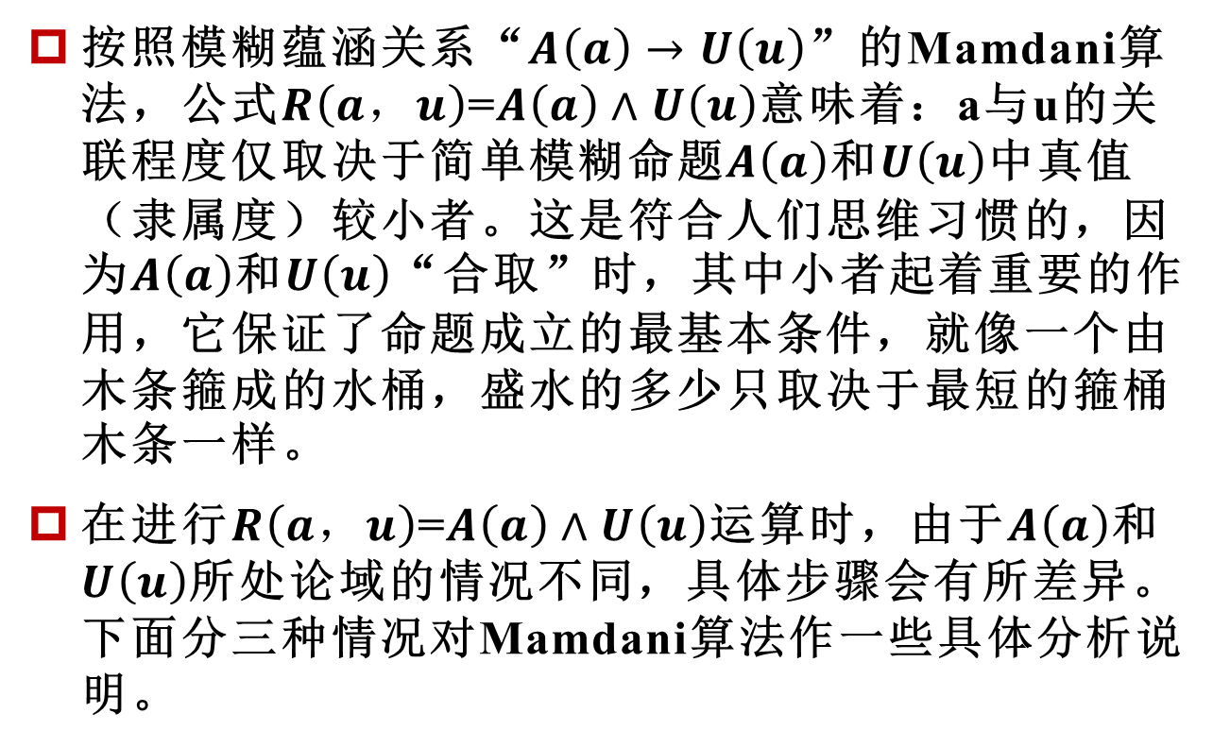
4.2 常用的两种基本模糊条件语句
按照模糊蕴涵关系“$A\left(a\right)→$ $U\left(u\right)$”的Mamdani算法，公式$R\left(a，u\right)$=$A\left(a\right)∧U\left(u\right)$意味着：a与u的关联程度仅取决于简单模糊命题$A\left(a\right)$和$U\left(u\right)$中真值（隶属度）较小者。这是符合人们思维习惯的，因为$A\left(a\right)$和$U\left(u\right)$“合取”时，其中小者起着重要的作用，它保证了命题成立的最基本条件，就像一个由木条箍成的水桶，盛水的多少只取决于最短的箍桶木条一样。
在进行$R\left(a，u\right)$=$A\left(a\right)∧U\left(u\right)$运算时，由于$A\left(a\right)$和$U\left(u\right)$所处论域的情况不同，具体步骤会有所差异。下面分三种情况对Mamdani算法作一些具体分析说明。

Slide 28
4.2 常用的两种基本模糊条件语句
Mamdani算法的三种情况

Slide 29
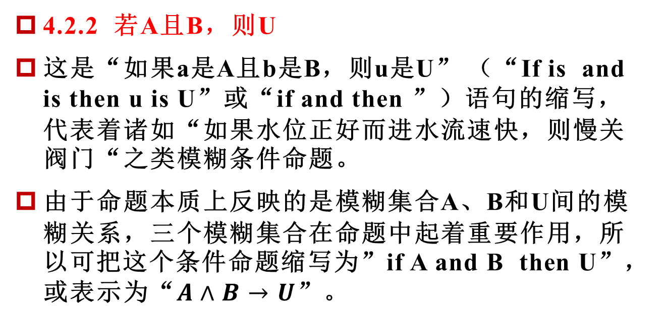
4.2 常用的两种基本模糊条件语句
4.2.2 若A且B，则U
这是“如果a是A且b是B，则u是U” （“If is and is then u is U”或“if and then ”）语句的缩写，代表着诸如“如果水位正好而进水流速快，则慢关阀门“之类模糊条件命题。
由于命题本质上反映的是模糊集合A、B和U间的模糊关系，三个模糊集合在命题中起着重要作用，所以可把这个条件命题缩写为”if A and B then U”，或表示为“$A∧B→U$”。

Slide 30
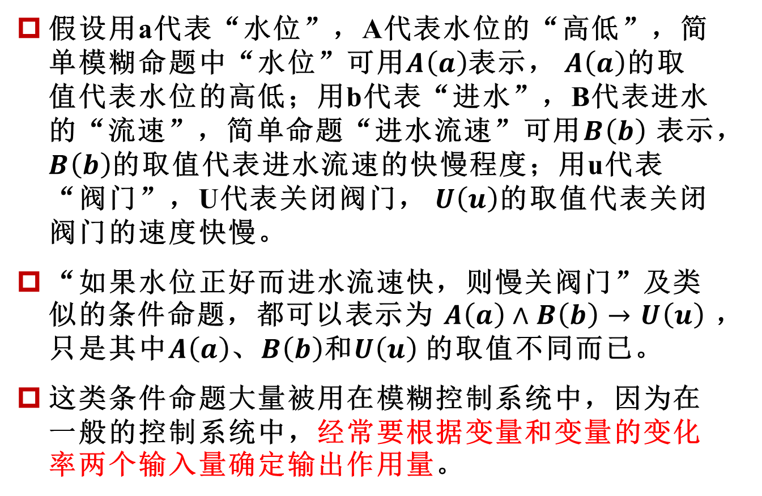
4.2 常用的两种基本模糊条件语句
假设用a代表“水位”，A代表水位的“高低”，简单模糊命题中“水位”可用$A\left(a\right)$表示， $A\left(a\right)$的取值代表水位的高低；用b代表“进水”，B代表进水的“流速”，简单命题“进水流速”可用$B\left(b\right)$ 表示， $B\left(b\right)$的取值代表进水流速的快慢程度；用u代表“阀门”，U代表关闭阀门， $U\left(u\right)$的取值代表关闭阀门的速度快慢。
“如果水位正好而进水流速快，则慢关阀门”及类似的条件命题，都可以表示为$A\left(a\right)∧B\left(b\right)→U\left(u\right)$，只是其中$A\left(a\right)\text{、}B\left(b\right)\text{和}U\left(u\right)$ 的取值不同而已。
这类条件命题大量被用在模糊控制系统中，因为在一般的控制系统中，经常要根据变量和变量的变化率两个输入量确定输出作用量。

Slide 31
4.2 常用的两种基本模糊条件语句
模糊蕴含关系的计算方法

Slide 32
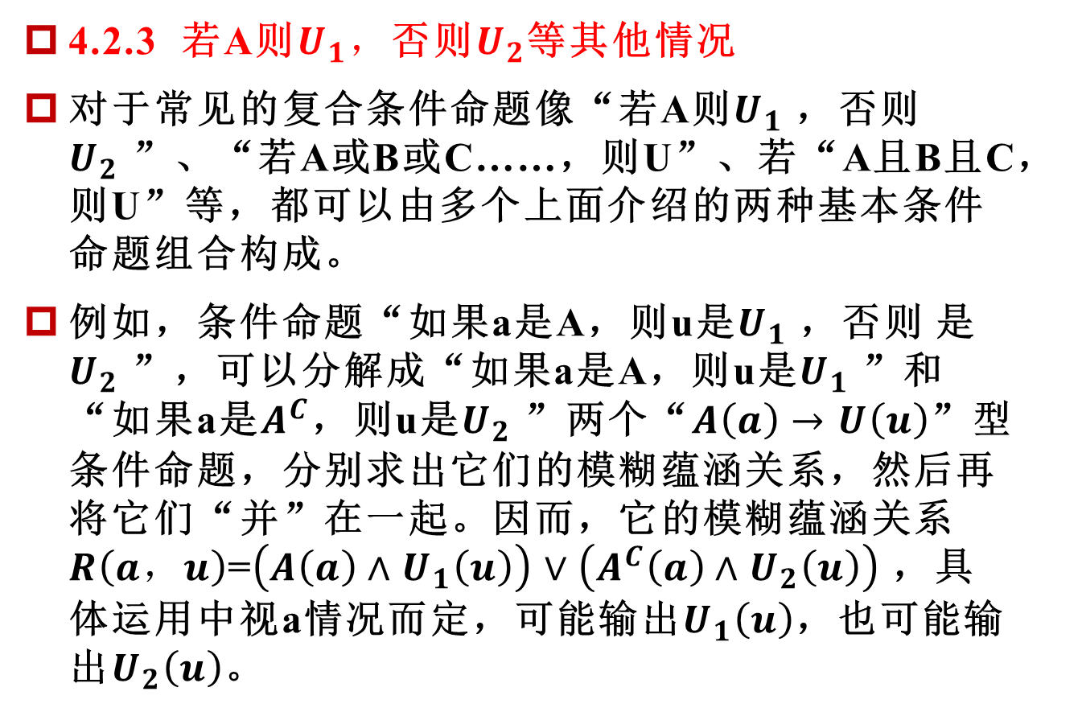
4.2 常用的两种基本模糊条件语句
4.2.3 若A则$U_{1}，\text{否则}U_{2}$等其他情况
对于常见的复合条件命题像“若A则$U_{1}$，否则$U_{2}$”、“若A或B或C……，则U”、若“A且B且C，则U”等，都可以由多个上面介绍的两种基本条件命题组合构成。
例如，条件命题“如果a是A，则u是$U_{1}$，否则 是$U_{2}$”，可以分解成“如果a是A，则u是$U_{1}$”和“如果a是$A^{C}$，则u是$U_{2}$”两个“$A\left(a\right)→$ $U\left(u\right)$”型条件命题，分别求出它们的模糊蕴涵关系，然后再将它们“并”在一起。因而，它的模糊蕴涵关系$R\left(a，u\right)$=$\left(A\left(a\right)∧U_{1}\left(u\right)\right)$ $∨\left(A^{C}\left(a\right)∧U_{2}\left(u\right)\right)$ ，具体运用中视a情况而定，可能输出$U_{1}\left(u\right)$，也可能输出$U_{2}\left(u\right)$。

Slide 33
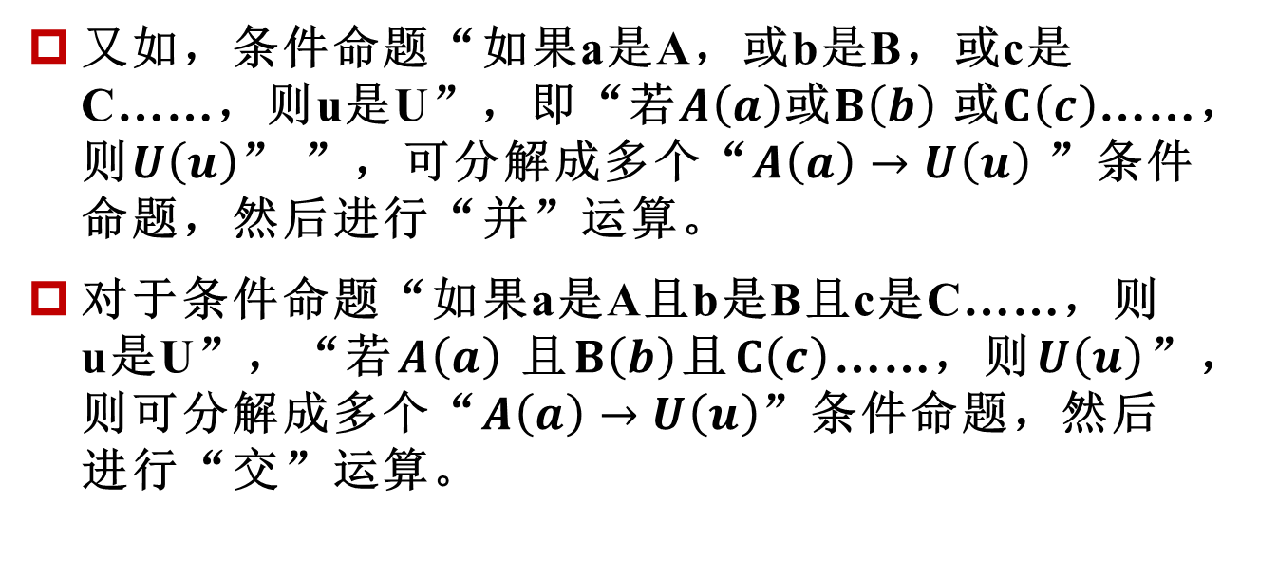
4.2 常用的两种基本模糊条件语句
又如，条件命题“如果a是A，或b是B，或c是C……，则u是U”，即“若$A\left(a\right)$或$B\left(b\right)$ 或$C\left(c\right)$……，则$U\left(u\right)$” ”，可分解成多个“$A\left(a\right)→$ $U\left(u\right)$ ”条件命题，然后进行“并”运算。
对于条件命题“如果a是A且b是B且c是C……，则 u是U”，“若$A\left(a\right)$ 且$B\left(b\right)$且$C\left(c\right)$……，则$U\left(u\right)$”，则可分解成多个“$A\left(a\right)→$ $U\left(u\right)$”条件命题，然后进行“交”运算。

Slide 34
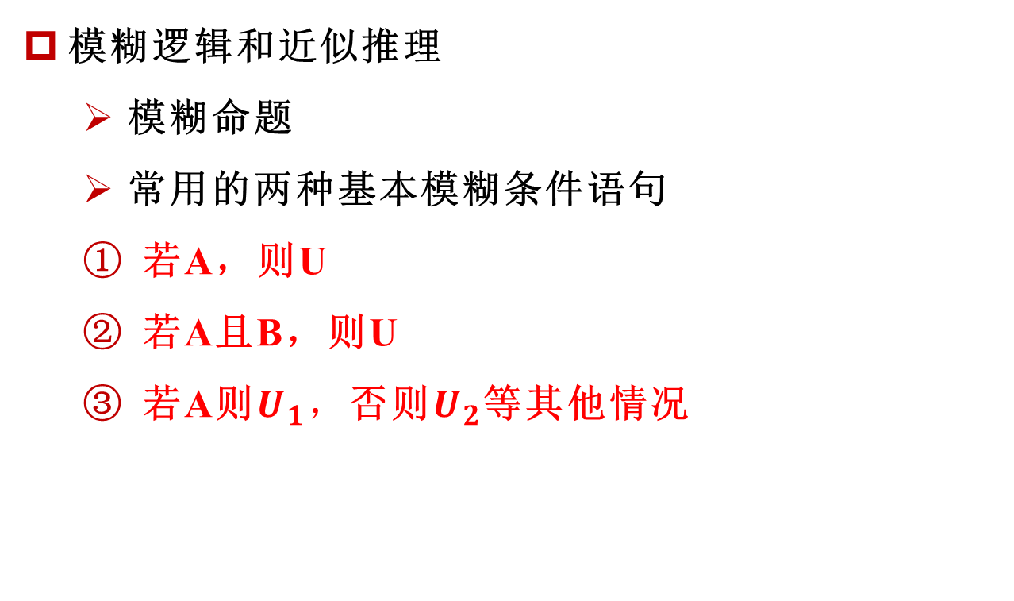
本节内容
模糊逻辑和近似推理
模糊命题
常用的两种基本模糊条件语句
若A，则U
若A且B，则U
若A则$U_{1}，\text{否则}U_{2}$等其他情况

Slide 35
Thank you all !

